Slide 1
Проект «Книжка – самоделка»
Выполнила воспитатель :
Сахарова С.Ю.

Slide 2
Актуальность
В настоящее время отмечается снижение интереса подрастающего поколения к книгам
В связи с высокими ценами на книжную продукцию, родители редко покупают книги детям
У детей раннего возраста наблюдается неправильное отношение к книгам, отсутствие ценностного отношения к ним

Slide 3
Цель проекта
Привлечение внимания детей и родителей к книге

Slide 4
Этапы реализации проекта
Подготовительный 1 неделя
Подбор программных произведений для оформления книг
Круглый стол «Пути реализации проекта»
Практический 2 – 3 неделя
Изготовление книжек – самоделок
Организация деятельности детей с изготовленными книгами
Заключительный 4 неделя
Презентация проекта

Slide 5
Подготовительный этап
Сказки
В.Сутеев «Под грибом», В. Сутеев «Цыпленок и утенок», К.Чуковский «Цыпленок», К.Ушинский «Петушок с семьей», К. «Ушинский» «Васька», р.н.сказка «Заюшкина избушка», М. Пляцковский «Какая бывает зима?»
Стихи
«Времена года», «Будьте осторожны на дороге», «Ребятам о зверятах», «Малышам о гигиене», В. Орлов «Кто в чем?», М. Пляцковский «Кто, что ест?»

Slide 6
Подготовительный этап
Рассказы Л. Н.Толстого
«У Вари был чиж», «Спала кошка на крыше», «Был у Пети и Миши конь»
Загадки в стихах
С. Тетерин «Лесные хозяева», «Загадки о домашних животных», «Транспорт»
Фольклор
«Потешки, пословицы, поговорки о семье»

Slide 7
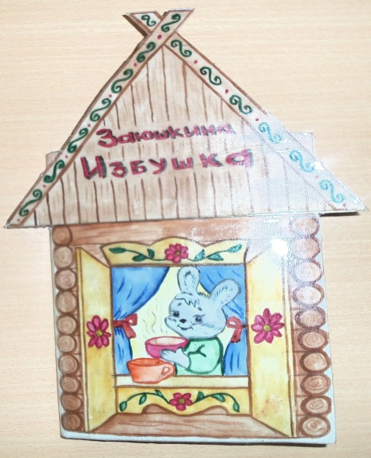
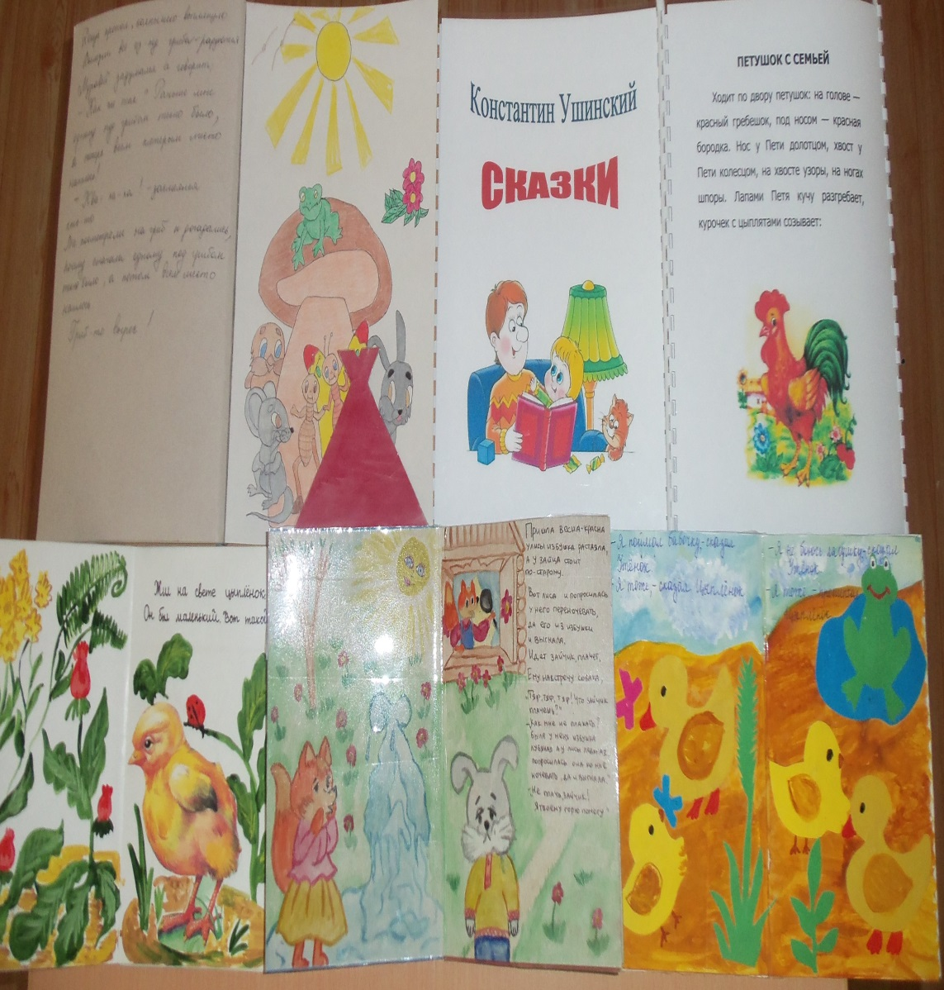
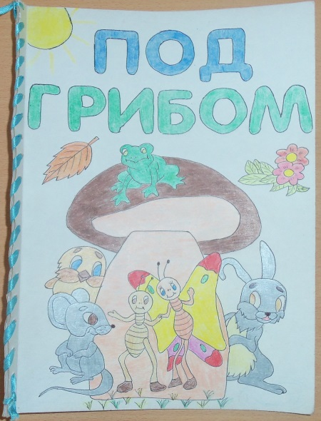
Практический этап

Slide 8
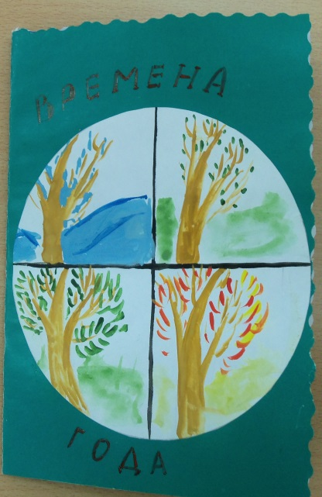
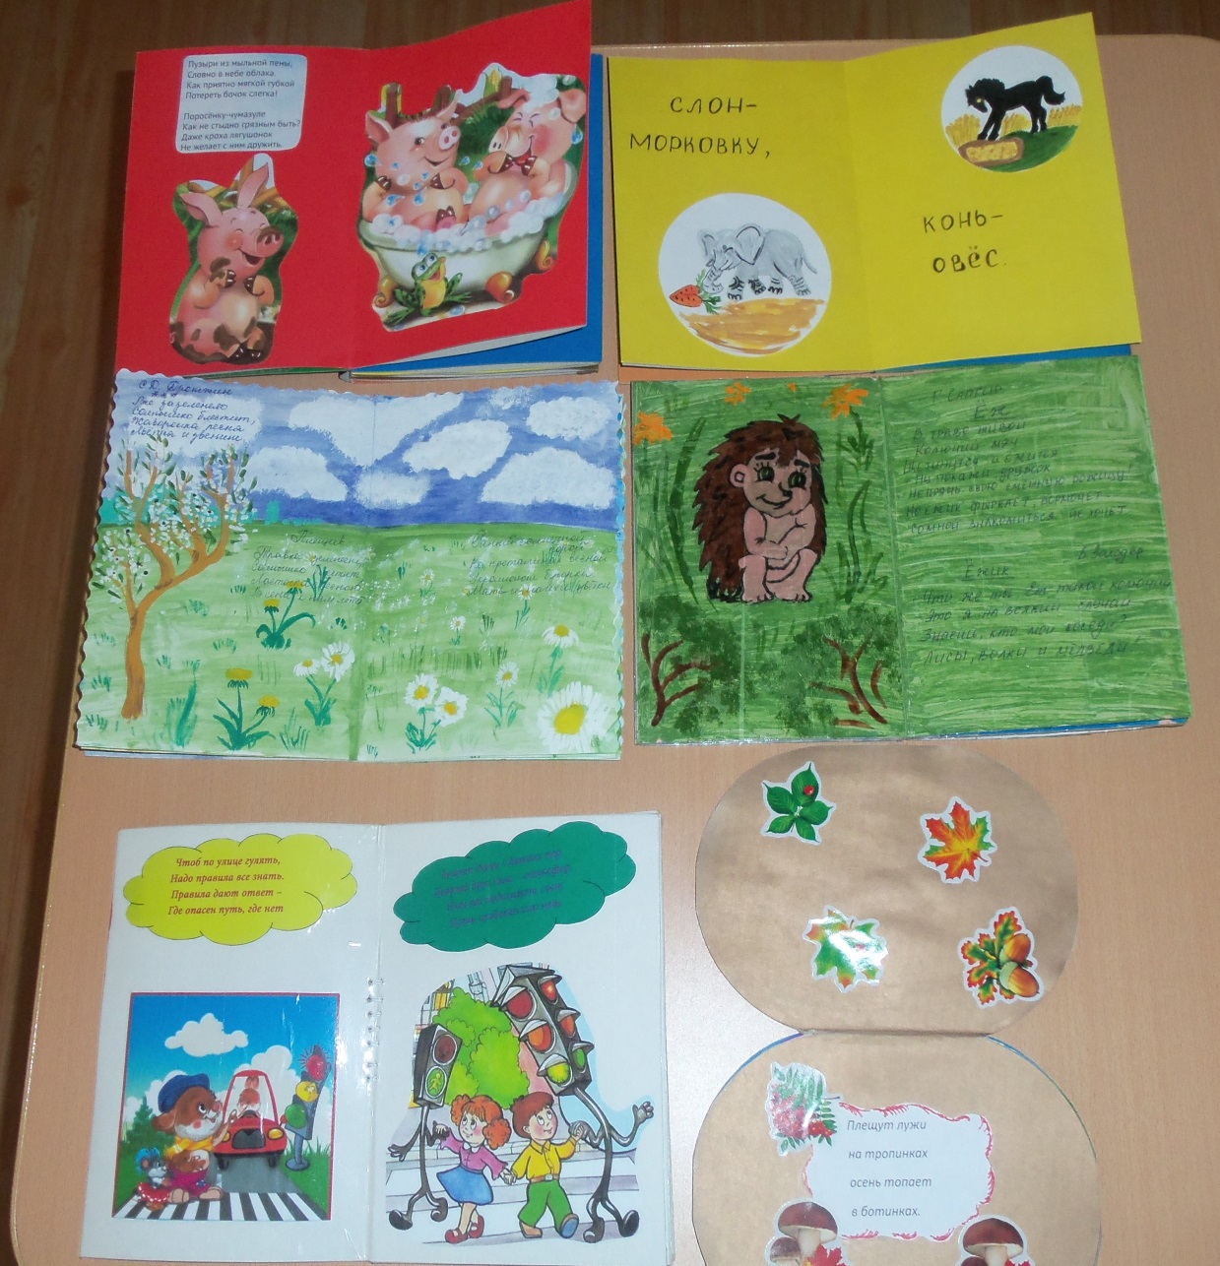
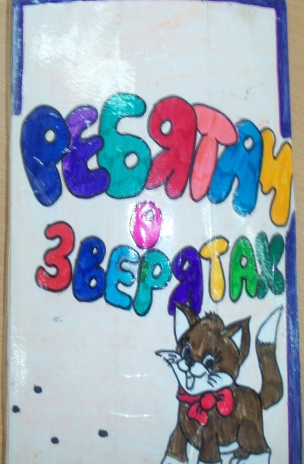
Практический этап

Slide 9
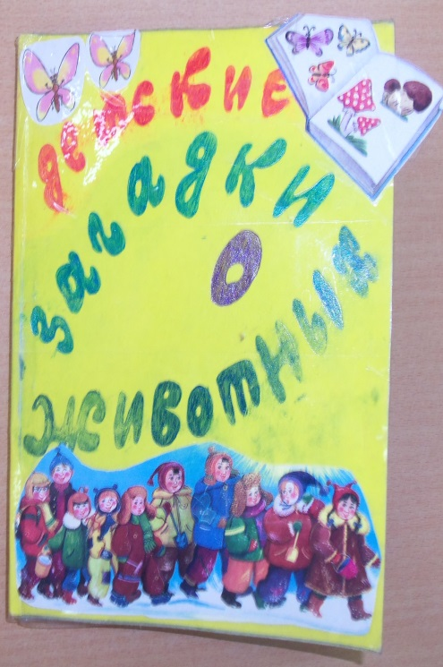
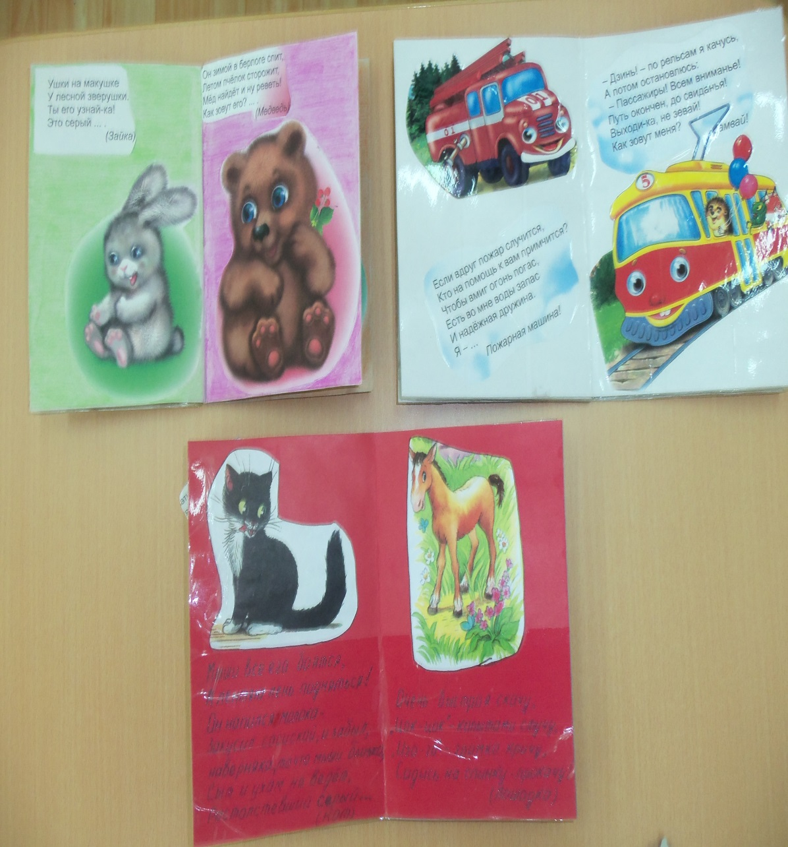
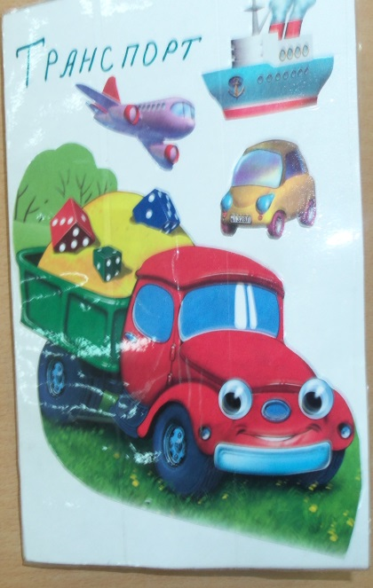
Практический этап

Slide 10
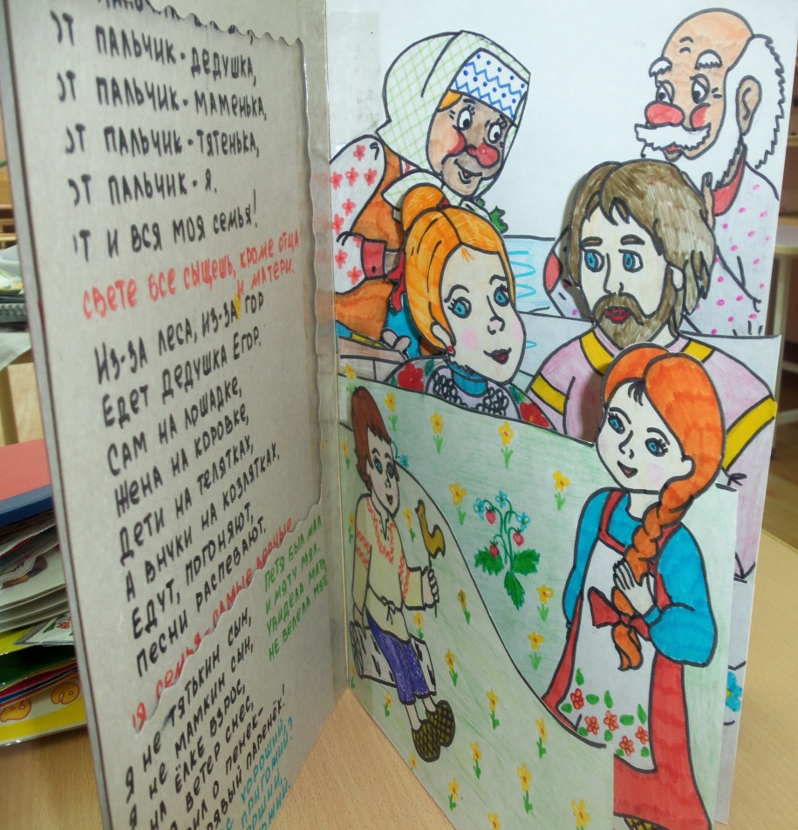
Практический этап

Slide 11
Заключительный этап

